Slide 1
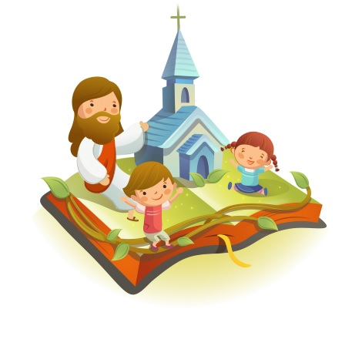
✠VUI HỌC KINH THÁNH✠
SÁM HỐI
TRỞ VỀ
CHÚA NHẬT V MÙA CHAY - C

Slide 2
✠ TIN MỪNG CHÚA GIÊ-SU KI-TÔ
THEO THÁNH GIO-AN ✠
Khi ấy, Đức Giê-su đến núi Ô-liu. Vừa tảng sáng, Người trở lại Đền Thờ. Toàn dân đến với Người.

Slide 3
Người ngồi xuống giảng dạy họ. Lúc đó, các kinh sư và người Pha-ri-sêu dẫn đến trước mặt Đức Giê-su một phụ nữ bị bắt gặp đang ngoại tình.

Slide 4
Họ để chị ta đứng ở giữa, rồi nói với Người: “Thưa Thầy, người đàn bà này bị bắt quả tang đang ngoại tình.

Slide 5
Trong sách Luật, ông Mô-sê truyền cho chúng tôi phải ném đá hạng đàn bà đó. Còn Thầy, Thầy nghĩ sao ?”

Slide 6
Họ nói thế nhằm thử Người, để có bằng cớ tố cáo Người. Nhưng Đức Giê-su cúi xuống lấy ngón tay viết trên đất.

Slide 7
Vì họ cứ hỏi mãi, nên Người ngẩng lên và bảo họ : “Ai trong các ông sạch tội, thì cứ việc lấy đá mà ném trước đi.”

Slide 8
Rồi Người lại cúi xuống viết trên đất. Nghe vậy, họ bỏ đi hết, kẻ trước người sau, bắt đầu từ những người lớn tuổi.

Slide 9
Chỉ còn lại một mình Đức Giê-su, và người phụ nữ thì đứng ở giữa. Người ngẩng lên và nói :

Slide 10
“Này chị, họ đâu cả rồi? Không ai lên án chị sao ?” Người đàn bà đáp: “Thưa ông, không có ai cả.”

Slide 11
Đức Giê-su nói: “Tôi cũng vậy, tôi không lên án chị đâu ! Thôi chị cứ về đi, và từ nay đừng phạm tội nữa !”. ĐÓ LÀ LỜI CHÚA

Slide 12
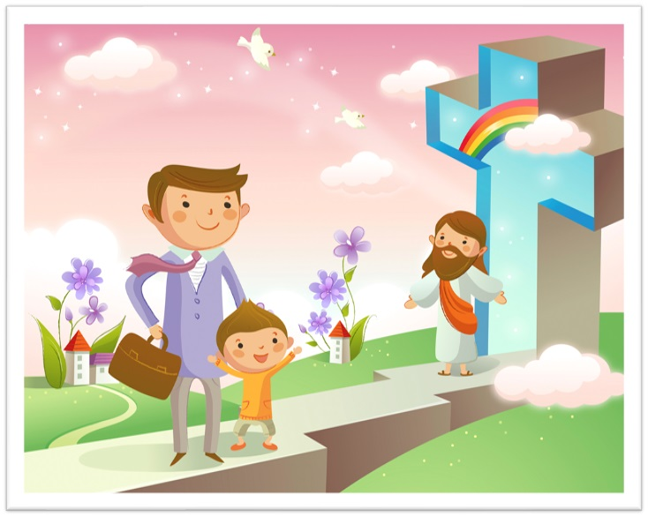
HÃY
TÌM
KIẾM
NƯỚC
CHÚA
TRƯỚC
MỌI
SỰ
NGƯỜI
SẼ
LO
CHO
TÌM Ô CHỮ

Slide 13
1
 | Đ | Ứ | N | G | Ở | G | I | Ữ | A
 |  |  | L | Ê | N | Á | N
N | G | O | Ạ | I | T | Ì | N | H
 |  | S | Ạ | C | H | T | Ộ | I
 | N | É | N | Đ | Á
 |  | Đ | Ề | N | T | H | Ờ
 |  | K | I | N | H | S | Ư
N | É | M | T | R | Ư | Ớ | C
HÀNG
DỌC
2
3
4
5
6
7
8
2. ĐỨC GIÊ-SU NÓI VỚI NGƯỜI PHỤ NỮ: "TÔI CŨNG KHÔNG ... ... CHỊ ĐÂU!?
1. CÁC KINH SƯ VÀ CÁC PHA-RI-SÊU DẪN NGƯỜI PHỤ NỮ BỊ BẮT PHẠM TỘI NGOẠI TÌNH VÀ ĐỂ CHỊ Ở ĐÂU?
5. TRONG SÁCH LUẬT, ÔNG MÔ-SÊ TRUYỀN CHO CHÚNG TÔI PHẢI LÀM GÌ HẠNG ĐÀN BÀ ĐÓ?
4. ĐỨC GIÊ-SU NÓI: "AI TRONG CÁC ÔNG NHƯ THẾ NÀO, THÌ CỨ VIỆC LẤY ĐÁ MÀ NÉM TRƯỚC ĐI."?
3. NGƯỜI PHỤ NỮ BỊ BẮT VÌ PHẠM TỘI GÌ?
8. AI TRONG CÁC ÔNG SẠCH TỘI, THÌ CỨ VIỆC LẤY ĐÁ MÀ LÀM GÌ?
7. NHÓM PHA-RI-SÊU VÀ NHÓM NGƯỜI NÀO DẪN NGƯỜI PHỤ NỮ ĐẾN TRƯỚC MẶT ĐỨC GIÊ-SU?
6. VỪA TẢNG SÁNG, ĐỨC GIÊ-SU TRỞ LẠI ĐÂU?

Slide 14
 | Đ | Ứ | N | G | Ở | G | I | Ữ | A
 |  |  | L | Ê | N | Á | N
N | G | O | Ạ | I | T | Ì | N | H
 |  | S | Ạ | C | H | T | Ộ | I
 | N | É | N | Đ | Á
 |  | Đ | Ề | N | T | H | Ờ
 |  | K | I | N | H | S | Ư
N | É | M | T | R | Ư | Ớ | C

Slide 15
 | Đ | Ứ | N | G | Ơ | G | I | Ữ | A
 |  |  | L | Ê | N | Á | N
N | G | O | Ạ | I | T | Ì | N | H
 |  | S | Ạ | C | H | T | Ộ | I
 | N | É | N | Đ | A
 |  | Đ | Ề | N | T | H | Ờ
 |  | K | I | N | H | S | Ư
N | É | M | T | R | Ứ | Ớ | C

Slide 16
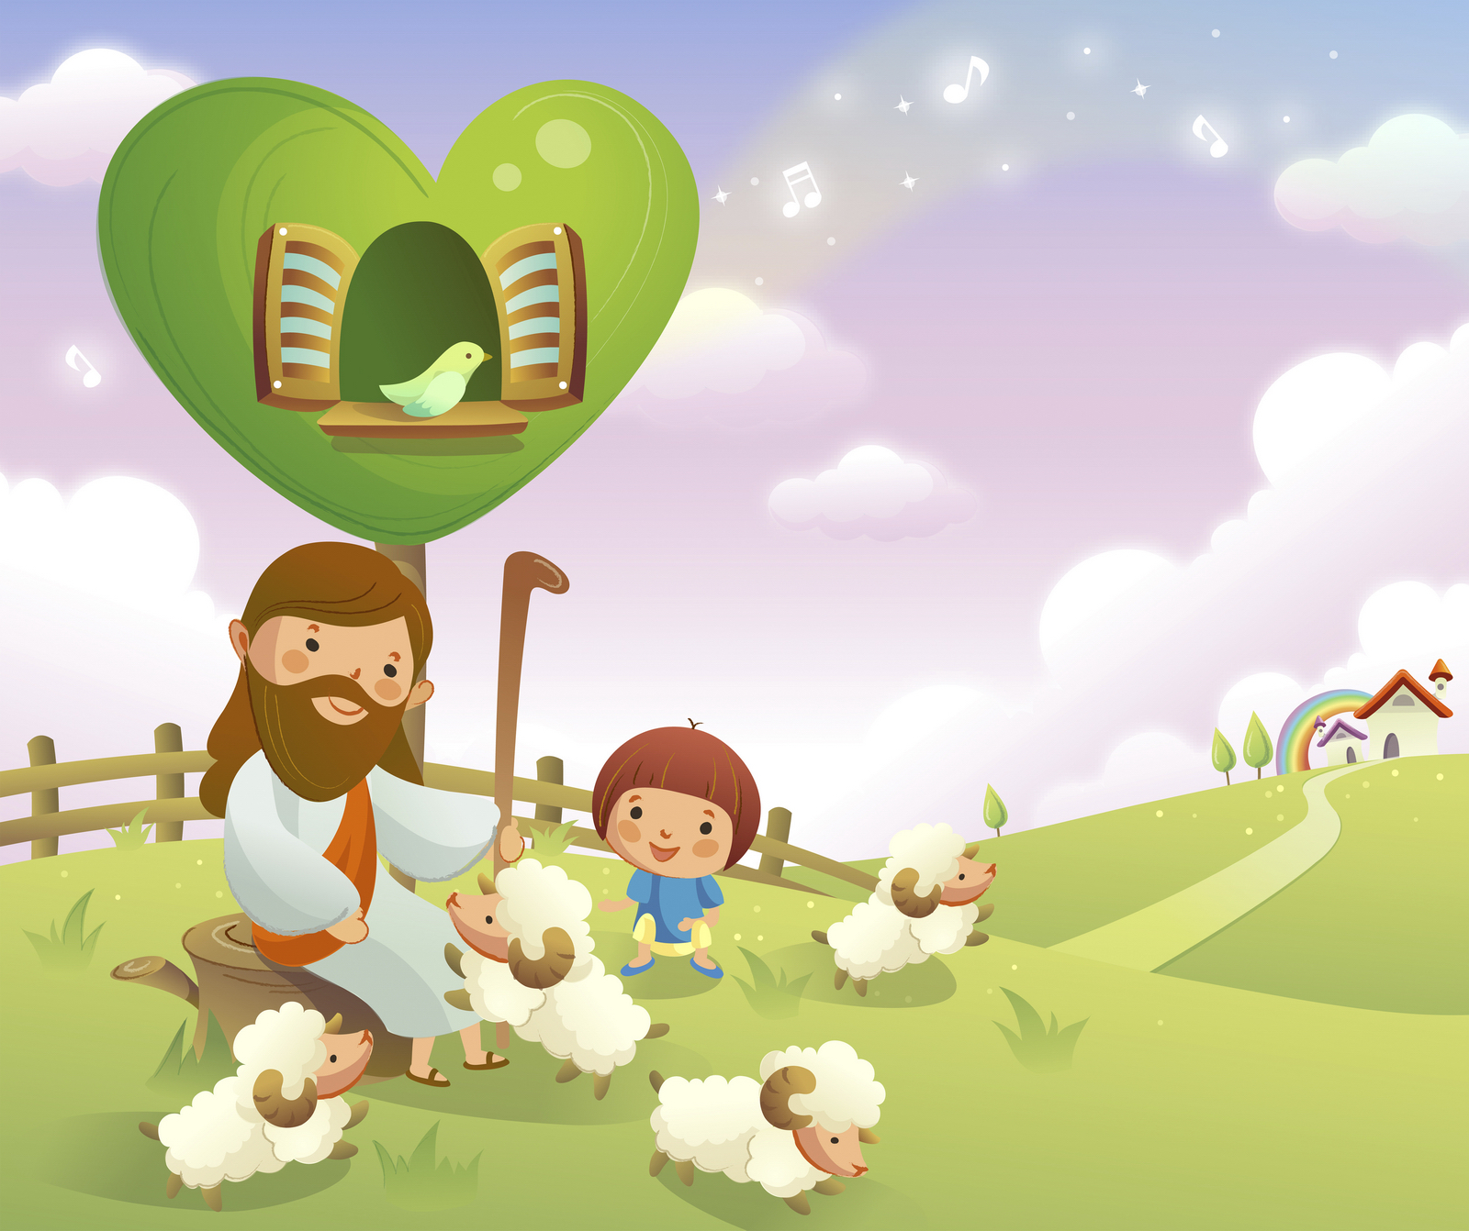
Học với Giê-su - Học cùng Giê-su
TRẮC NGHIỆM

Slide 17
1. NHỮNG AI DẪN NGƯỜI PHỤ NỮ TỘI LỖI ĐẾN VỚI ĐỨC GIÊSU ?
A
Người chồng
B
Các Kinh sư
C
Người Pharisêu
D
D
Câu b và c đúng
Câu b và c đúng
Đáp án

Slide 18
2. NGƯỜI PHỤ NỮ NÀY BỊ BẮT VÌ TỘI GÌ ?
A
Ăn cắp
B
Thề gian
C
Ngoại tình
C
Ngoại tình
D
Nói phạm thượng
Đáp án

Slide 19
3. THEO LUẬT MÔ-SÊ, NGƯỜI PHỤ NỮ NÀY SẼ BỊ HÌNH PHẠT GÌ ?
A
Chém đầu
B
Ném đá
B
Ném đá
C
Tống ngục
D
Đóng đinh
Đáp án

Slide 20
4. TRƯỚC SỰ KIỆN NÀY, ĐỨC GIÊ-SU NÓI GÌ VỚI HỌ ?
A
Các ông hãy ném đá người này đi
B
Các ông hãy tha cho người ta
C
Các ông hãy xử theo luật của các ông
D
Ai sạch tội, thì cứ việc lấy đá mà ném trước đi
D
Ai sạch tội, thì cứ việc lấy đá mà ném trước đi
Đáp án

Slide 21
5. ĐỨC GIÊ-SU ĐÃ NÓI GÌ VỚI NGƯỜI PHỤ NỮ ?
A
Con đã được bình an
B
Thôi chị cứ về đi, và từ nay đừng phạm tội nữa
B
Thôi chị cứ về đi, và từ nay đừng phạm tội nữa
C
Đức tin của con đã cứu con
D
Thầy thương xót con, con đi bình an
Đáp án

Slide 22
THIẾU NHI YÊU CHÚA
THIẾU NHI CẦN LÀM GÌ ĐỂ ĐƯỢC THIÊN CHÚA THA THỨ

